Slide 1
回文字符串
Palindromic_String

Slide 2
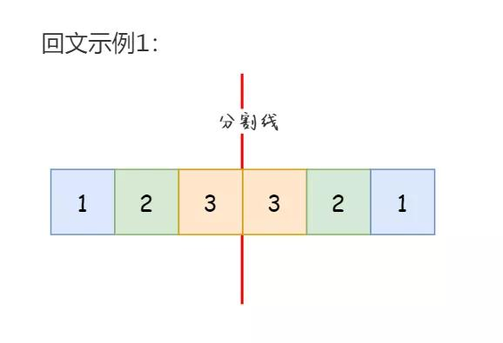
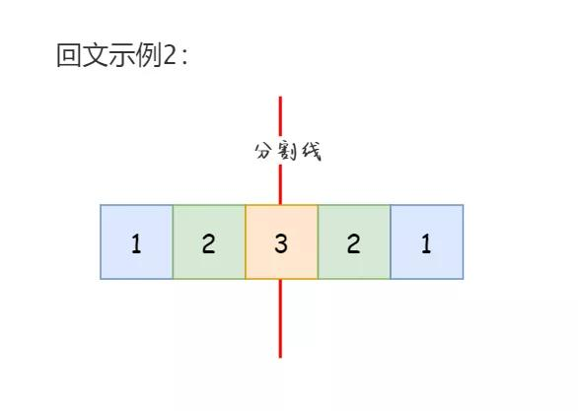
基本概念
所谓回文字符串就是指正读反读均相同的字符序列，
如“ada”、“121”均是回文，但“adad”不是回文。

Slide 3
栈
栈(stack)是限定仅在表尾进行插入或者删除的线性表。比如说有一个小桶，桶的直径恰好只能放一个小球，我们依次放入2、1、3号小球。假如现在需要取出2号小球，则需要依次取出3、1号小球后才能将2号小球取出。在取出小球的过程中，我们最先放入的小球最后才能拿出，最后放入的小球却可以最先拿出。我们可以通过栈这个数据结构很容易的判断一个字符串是否为回文符。

Slide 4
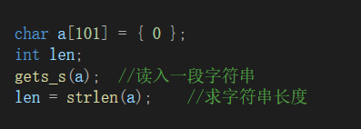
首先我们需要读取这行字符串，并求出这个字符串的长度

Slide 5
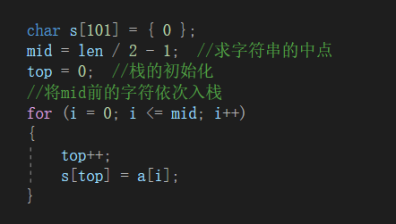
如果一个字符串是回文的话，那么它必须是中间对称的，我们需要求中点。然后将mid之前的字符全部入栈，所以用来实现栈的数组类型是字符数组即char s[101]。初始化栈，top=0；，入栈操作是top++；s[top]=x;（可缩写为s[++top]=x;）。

Slide 6
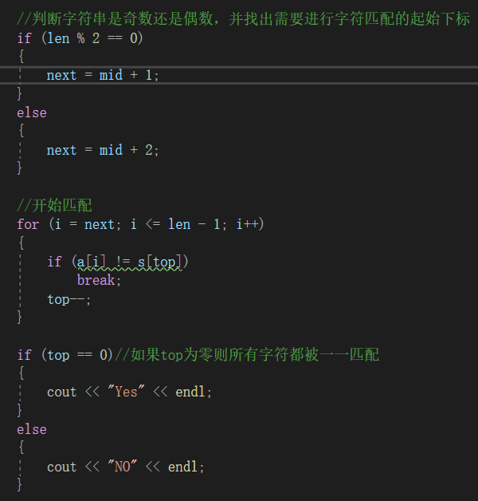
将当前栈中的字符依次出栈，看看是否能与mid之后的字符一一匹配，最后如果top=0，就说明栈内所有字符都被一一匹配了，那么这个字符串就是回文字符串了

Slide 7


程序运行结果

Slide 8
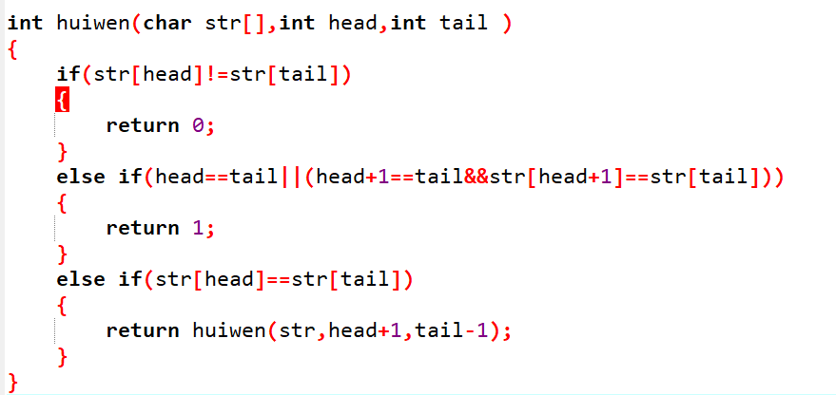
1、当第一个字符与最后一个字符不相同时，return 0
2、当字符串长度为奇数时，仅剩中间一个字符则直接return 1，或当长度为偶数时，若中间两个字符相同，则return 1.
3、检查字符串第一串和最后一串是否相同，如果相同则去除第一项和最后一项，并返回数值，继续进行检查

Slide 9
